Slide 1
4
4
3
3
*সকলকে শুভেচ্ছা*
0
1
2
4
2
5
6
3
7
2
1
1
2
3
4
1
1
2
3
0

Slide 2
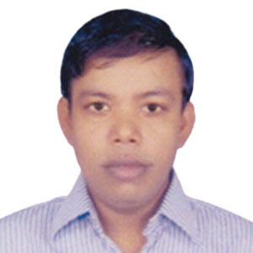
পরিচিতি
বরুণ দেবনাথ
সহকারি শিক্ষক (আইসিটি)
হারতা স্কুল এন্ড কলেজ
হারতা, বরিশাল।
ইমেইলঃ barundebnath2@gmail.com
মোবাইলঃ ০১৭40629386
বিষয়ঃ গণিত
অধ্যায়ঃ সপ্তম
শ্রেণীঃ ষষ্ঠ

Slide 3
লক্ষ্য করঃ

Slide 4
লক্ষ্য করঃ

Slide 5
আজকে যা শিখতে পারবেঃ
কোণের ধারণা ব্যাখ্যা করতে পারবে।
কম্পাস ও রুলারের সাহায্যে কোণের সমান কোণ আঁকতে পারবে।
প্রদত্ত উপাত্ত হতে কম্পাস ও রুলারে সাহায্যে কোণের সমান কোণ আঁকতে পারবে।
Notes:
ল

Slide 6
কোণের ধারনাঃ
C
সাধারন প্রান্তবিন্দু
A
B
কোণঃ কোন সমতলে দুইটি রশ্মি একটি নির্দিষ্ট বিন্দুতে মিলিত হলে ঐ মিলিত স্থানকে কোণ বলা হয়।
BA এবং CA রশ্মিদ্বয় তাদের সাধারন প্রান্তবিন্দু A তে ∠BAC উৎপন্ন করেছে।

Slide 7
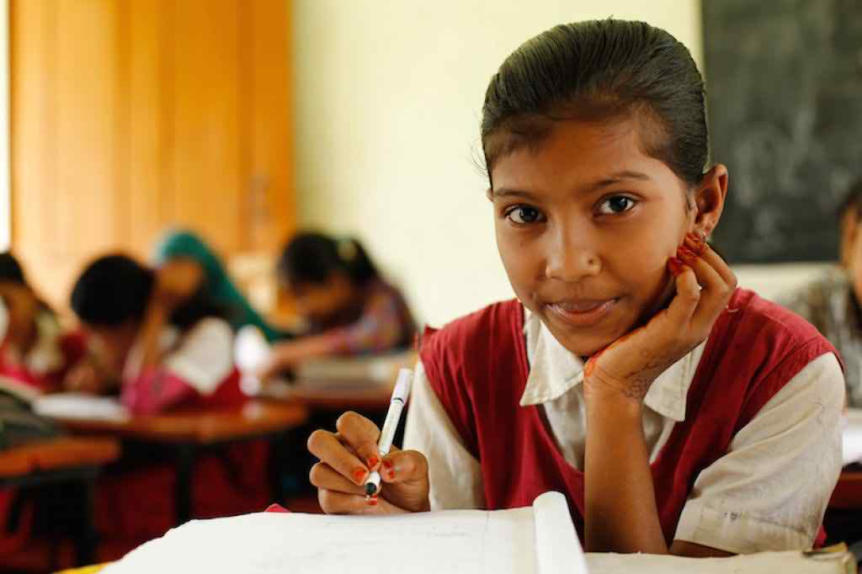
একক কাজঃ
চিত্রসহ কোণের সংজ্ঞা লিখ এবং উপস্থাপন কর।

Slide 8
প্রদত্ত কোণের সমান করে একটি কোণ আঁকতে হবে (সম্পাদ্য: ৭)
C
A
B
বিশেষ নির্বচনঃ মনে করি,∠BAC একটি নির্দিষ্ট কোণ। রুলার-কম্পাসের সাহায্যে প্রদত্ত কোণের সমান করে একটি কোণ আঁকতে হবে।

Slide 9
অঙ্কণের বিবরণঃ
যে কোন রশ্মি PQ নিই।
C
 প্রদত্ত এর A বিন্দুতে পেন্সিল কম্পাসের কাঁটা স্থাপন করি এবং যে কোন ব্যাসার্ধ্যের বৃত্তচাপ আঁকি যা
এর রশ্মিগুলোকে B ও C বিন্দুতে ছেদ করে।
$$∠A$$
$$∠A$$
A
B
 একই ব্যাসার্ধ নিয়ে P কে কেন্দ্র করে একটি বৃত্তচাপ আঁকি যা রশ্মিটিকে Q বিন্দুতে ছেদ করে।
0
1
2
R
3
4
5
6
7
 Q কে কেন্দ্র করে BC এর সমান ব্যাসার্ধ আর একটি বৃত্তচাপ আঁকি। এ বৃত্তচাপটি আগের বৃত্তচাপকে R বিন্দুতে ছেদ করে।
 P,Q যোগ করে বর্ধিত করি। ফলে, তৈরি হলো।
এর মান এর সমান।
$$∠RPQ$$
Q
P
$$∠A$$
$$∠RPQ$$
0
1
2
3
4
5
6
7
Notes:
র

Slide 10
জোড়ার কাজঃ
চাঁদার সাহায্যে ${50}^{°}$কোণ একে এর সমান করে আরেকটি কোণ অঙ্কন কর।

Slide 11
মূল্যায়নঃ
পেন্সিল কম্পাসের সাহায্যে ${60}^{°}$কোণ আঁকতে চাপের নিতে হবে -
ক) 1 টি
খ) ২ টি
গ) ৩ টি
ঘ) ৪ টি

সমকোণী ত্রিভুজের সমকোণ ভিন্ন অপর দুই কোণের সমষ্টি কত ডিগ্রি?
ক) ৪০ ডিগ্রি
খ) ৫০ ডিগ্রি
গ) ৯০ ডিগ্রি
ঘ) ১০০ ডিগ্রি

একই সরলরেখায় সন্নিহিত কোণের সমষ্টি ২ সমকোণ হলে প্রত্যেকটি কোণকে কী বলে?
ক) লম্ব
খ) স্থূল কোণ
গ) সরল কোণ
ঘ) সমকোণ

একটি কোণ ৩৫ ডিগ্রি হলে এর পূরক কোণ কত ডিগ্রি?
ক) 5৫ ডিগ্রি
খ) 45 ডিগ্রি
গ) ৯০ ডিগ্রি
ঘ) 1২৫ ডিগ্রি


Slide 12
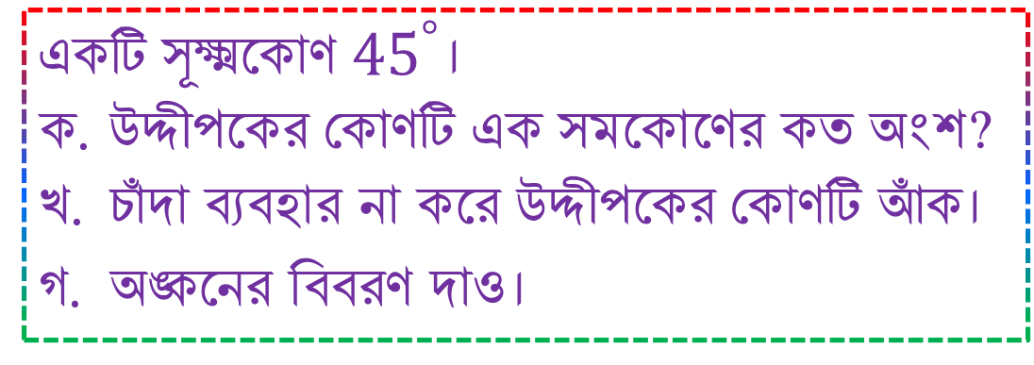
বাড়ির কাজঃ
একটি সূক্ষ্মকোণ ${45}^{°}।$
ক. উদ্দীপকের কোণটি এক সমকোণের কত অংশ?
খ. চাঁদা ব্যবহার না করে উদ্দীপকের কোণটি আঁক।
গ. অঙ্কনের বিবরণ দাও।

